Slide 1
Розв’язування системи лінійних рівнянь методом Гауса
виконала:
ст. гр. СН-21 Митник О.М.

Slide 2
Завдання
Програма розв’язування системи лінійних рівнянь методом Гауса
Середовище розробки: СodeBlocks
Мова: C++
ОС: Windows 7

Slide 3
Зміст
Аналіз технічного завдання.
Розробка програми.
Тестування програми і результати її виконання.
Висновок.

Slide 4
Аналіз технічного завдання
Система рівнянь – це набір двох і більше рівнянь, заданих функціями багатьох змінних, які повинні задовольнятися одночасно.
Розв’язок системи рівнянь – упорядкований набір чисел - значень невідомих, при підстановці яких у кожному рівнянні системи виконується умова рівності.

Slide 5
Аналіз технічного завдання
Системою лінійних алгебраїчних рівнянь (СЛАР) називається система виду:

Slide 6
Аналіз технічного завдання
Метод Гауса складається з двох етапів.
Перший етап (прямий хід). Система приводиться до трикутного вигляду:
- невідомі
– верхня трикутна матриця.
– відомий вектор

Slide 7
Аналіз технічного завдання
Другий етап (зворотній хід). Вектор розв’язку визначається починаючи з останнього рівняння системи шляхом підстановки координат вектора невідомих, отриманих на попередньому кроці.

Slide 8
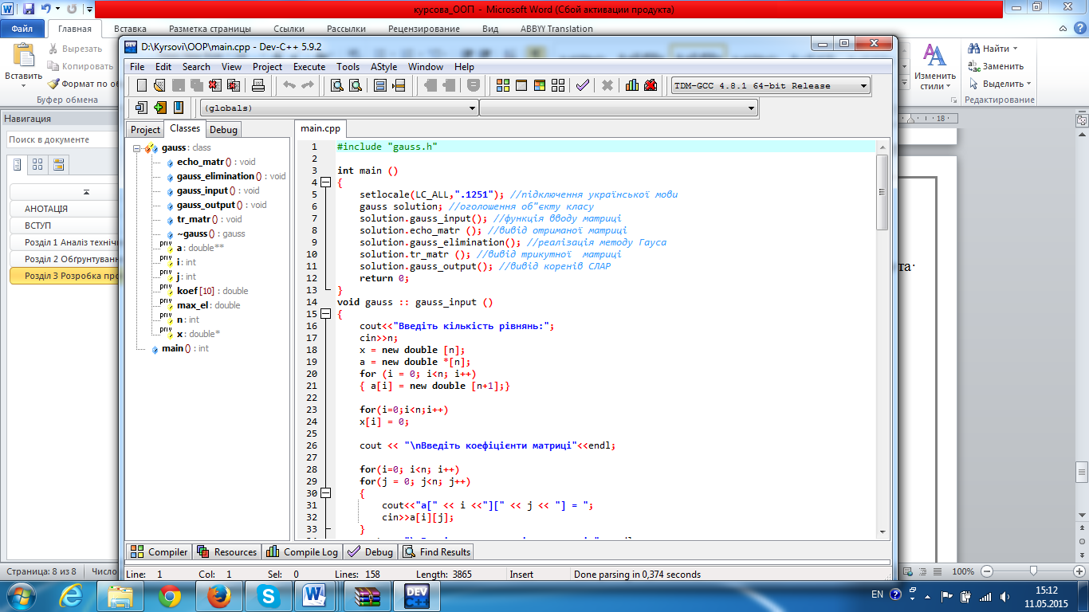
Розробка програми
a – двовимірний динамічний масив розміру (розширена матриця)
i,j використовуються у циклах
koef[10] – масив, який використовується для збереження значень стовпця вільних членів після прямого ходу Гауса
max_el – максимальний елемент у стовпці
n – кількість рівнянь
x – динамічний масив, у якому зберігаються корені СЛАР

Slide 9
Розробка програми
Методи класу Gauss:
gauss_input – ввід матриці А
echo_matr – вивід отриманої матриці
gauss_elimination – реалізація алгоритму розв’язку СЛАР методом Гауса
gauss_output – вивід коренів СЛАР
tr_matr – вивід трикутної матриці.
Також у класі реалізовано деструктор ~gauss, який використовується для звільнення пам’яті масивів a та x.

Slide 10
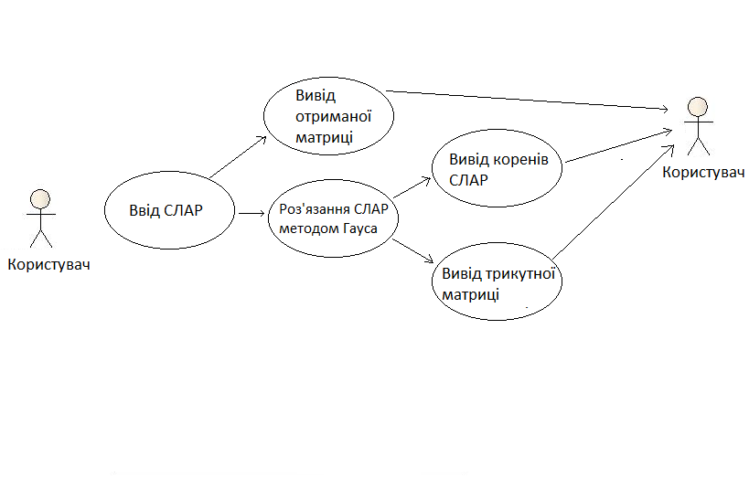
Розробка програми
Діаграма прецедентів

Slide 11
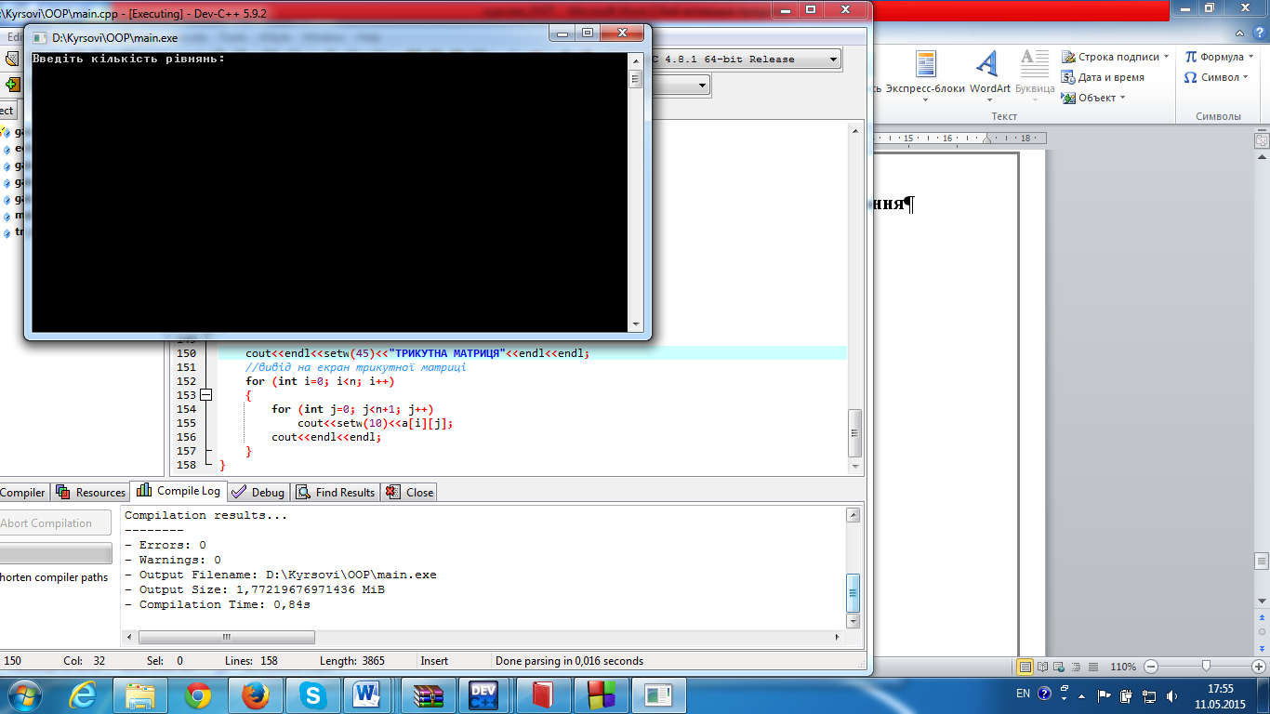
Тестування програми і результати її виконання
При запуску програми потрібно ввести кількість рівнянь системи.

Slide 12
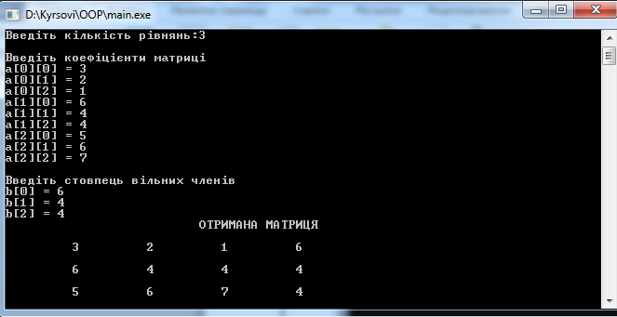
Тестування програми і результати її виконання
Далі програма запитує коефіцієнти матриці а та стовпець вільних членів.

Slide 13
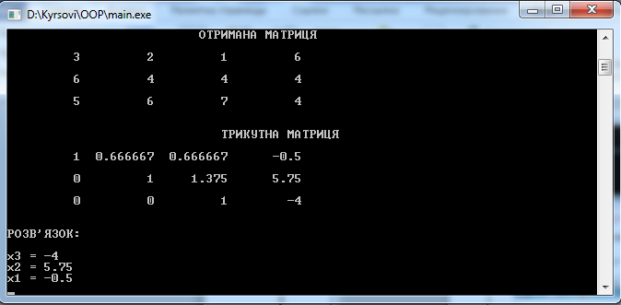
Тестування програми і результати її виконання
Програма виводить дві матриці: отриману розширену і трикутну. Також на екран виведено розв’язок СЛАР.

Slide 14
Висновок
Описано важливість використання СЛАР у сучасній обчислювальній математиці. Наведено методи розв’язання СЛАР. Проаналізовано та за допомогою мови програмування C++ реалізовано алгоритм знаходження коренів СЛАР методом Гауса. Побудовано діаграму прецедентів засобами UML. Представлено результати виконання програми знаходження коренів СЛАР методом Гауса.

